Slide 1
Насыщенный пар. Зависимость давления насыщенного пара от
температуры. Влажность.
Гусева Н.П. МОУ СОШ №41 г.Саратов

Slide 2
ИСПАРЕНИЕ
Процесс перехода вещества из жидкого состояния в газообразное – испарение; обратный процесс называют конденсацией; испарение происходит при любой температуре, отличной от абсолютного нуля; скорость испарения жидкости зависит от температуры,
площади испаряемой поверхности,
рода жидкости,
ветра.

Slide 3
КИПЕНИЕ - процесс парообразования, происходящий по всему объёму жидкости
Температурой кипения называется температура жидкости, при которой давление ее насыщенного пара равно или больше внешнего давления.
Для поддержания кипения к жидкости надо подводить теплоту, которая расходуется на парообразование, т.к. внутренняя энергия пара больше внутренней энергии жидкости такой же массы.
В процессе кипения температура жидкости остается постоянной.

Slide 4
Пар – это газ, образованный испарившимися молекулами жидкости
Для него справедливо уравнение p = nkT
Главное различие в поведении идеального газа и насыщенного пара:
при изменении температуры пара в закрытом сосуде (или при изменении объема при постоянной температуре) меняется масса пара.
Жидкость частично превращается в пар, или, напротив, пар частично конденсируется.
С идеальным газом ничего подобного не происходит.

Slide 5
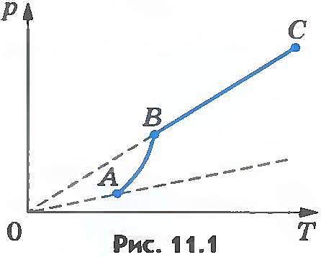
Основное свойство насыщенного пара - давление пара при постоянной температуре не зависит от объема.
p = nkT
Когда вся жидкость испарится, пар при дальнейшем нагревании перестанет быть насыщенным и его давление при постоянном объеме будет возрастать прямо пропорционально абсолютной температуре (см. рис.11.1, участок кривой ВС).

Slide 6
При каких условиях начинается кипение?
В жидкости всегда присутствуют растворенные газы, выделяющиеся на дне и стенках сосуда, а также на взвешенных в жидкости пылинках, которые являются центрами парообразования. Пары жидкости, находящиеся внутри пузырьков, являются насыщенными. С увеличением температуры давление насыщенных паров возрастает и пузырьки увеличиваются в размерах. Под действием выталкивающей силы они всплывают вверх.
Кипение начинается тогда, когда давление насыщенного пара внутри пузырьков становится равным и большим внешнего давления и гидростатического давления столба жидкости.

Slide 7
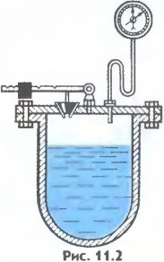
Чем больше внешнее давление, тем выше температура кипения.
Так, в паровом котле при давлении, достигающем 1,6•10⁶ Па, вода не кипит и при температуре 200°С. В медицинских учреждениях в герметически закрытых сосудах - автоклавах (рис.11.2) кипение воды также происходит при повышенном давлении. Поэтому температура кипения жидкости значительно выше 100°С. Автоклавы применяют для стерилизации хирургических инструментов и др.

Slide 8
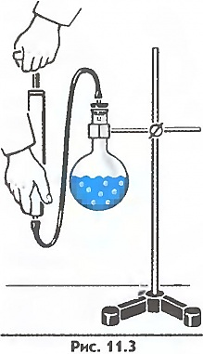
Уменьшая внешнее давление, мы тем самым понижаем температуру кипения.
Откачивая насосом воздух и пары воды из колбы, можно заставить воду кипеть при комнатной температуре (рис.11.3). При подъеме в горы атмосферное давление уменьшается, поэтому уменьшается температура кипения. На высоте 7134 м (пик Ленина на Памире) давление приближенно равно (300 мм рт. ст.). Вода кипит там примерно при 70°С. Сварить мясо в этих условиях невозможно.

Slide 9
Какой процесс называют испарением? От каких факторов зависит скорость испарения жидкости?
Какой процесс называется конденсацией?
Как объяснить процессы испарения с точки зрения МКТ?
Почему испарение сопровождается понижением температуры жидкости?

Slide 10
5.Почему температура жидкости при кипении не изменяется, хотя жидкость продолжает получать энергию от нагревателя?
6. Какая сила поднимает пузырьки на поверхность жидкости?
7. Можно ли заставить кипеть воду при температуре ниже 100оС?

Slide 11
ВЛАЖНОСТЬ ВОЗДУХА
В атмосфере Земли находится 13 – 15 тыс, км³ воды в виде капель, кристаллов и водяного пара.
Содержание водяного пара в воздухе называют влажностью. Влажность характеризуется:
парциальным давлением (p)– давление, которое производил бы водяной пар, если бы все остальные газы отсутствовали;
относительной влажностью (φ)- отношение парциального давления р водяного пара, содержащегося в воздухе при данной температуре, к давлению р_{о} насыщенного пара при той же температуре

Slide 12
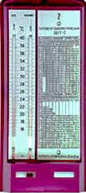
В прогнозе погоды указывается величина относительной влажности воздуха в процентах!
Относительная влажность воздуха показывает как близко содержание водяных паров в воздухе к насыщению.
При относительной влажности 100% - в воздухе насыщенный водяной пар.
Для здоровья человека вредны как чрезмерная сухость воздуха, так и большая влажность. Наиболее комфортная влажность воздуха для человека лежит в пределах 40—60%.

Slide 13
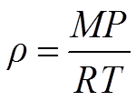
Абсолютная влажность - количество водяного пара, содержащегося в 1 см³ воздуха ,
т.е. плотность водяного пара.

Slide 14
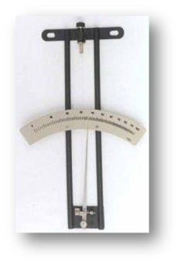
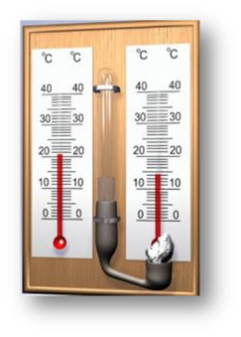
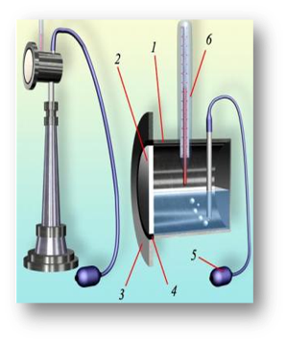
ПРИБОРИ ДЛЯ ОПРЕДЕЛЕНИЯ ОТНОСИТЕЛЬНОЙ ВЛАЖОСТИ ВОЗДУХА

Slide 15
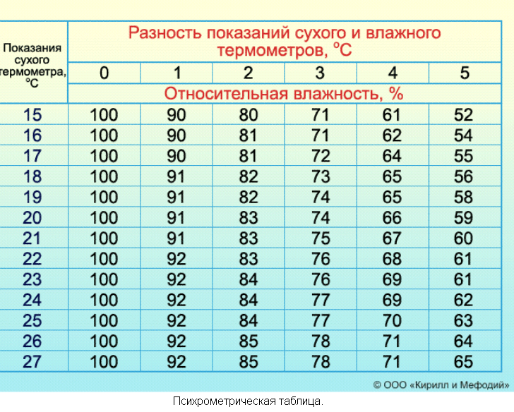

Slide 16
Домашнее задание:
§ 72-74
упр.14

Slide 17
http://class-fizika.spb.ru/index.php/10-11cl/899-td7
http://class-fizika.narod.ru/8_16.htm
http://physik.ucoz.ru/board/10_klass/molekuljarnaja_fizika/test_quot_temperatura_osnovnoe_uravnenie_mkt_quot_10_klass_2/53-1-0-588

